Slide 1
FITNESS APP
2026
COVER
健身训练与饮食管理系统
FITNESS & DIET MANAGEMENT APP
Notes:
本次汇报在原有项目介绍基础上，新增可行性分析与项目计划两大部分。

Slide 2
FITNESS APP
2026
CONTENT
五 项目计划与实施
05
一 项目背景与目标
01
目录
CONTENTS
二 需求与功能模块
02
三 技术架构与 AI 分析
03
四 可行性分析
04
G13
Notes:
汇报分五个部分：背景与目标、需求与功能、技术架构与 AI 分析、可行性分析、项目计划与实施。

Slide 3

FITNESS APP
2026
PAGES
一 项目背景与意义
BACKGROUND
训练动作、组数、饮食克重与体重常分散记录在不同位置。
用户难以快速回答本周练了几次、当天摄入多少、近期体重如何变化。
本项目以统一日期与用户身份关联记录，在手机上完成记录、回顾与自动分析。
G13
Notes:
先说明项目背景：训练与饮食记录分散，用户难以快速回答练了几次、摄入多少、体重如何变化。

Slide 4
FITNESS APP
2026
PAGES
二 项目目标与边界
GOALS & SCOPE
核心目标
本期新增
核心目标是支持用户完成制定计划、记录执行、查看统计、分析情况、调整安排的完整过程。
系统定位为个人记录与管理工具，营养数据标注来源，结果属于估算。
一键AI健身分析：授权后自动汇总已有记录，生成阶段性总结与建议。
Android手机App：以Vue页面经Capacitor封装，适配屏幕、触控与网络。
G13
Notes:
明确核心目标与本期边界，新增一键 AI 健身分析与 Android 手机 App 两项内容。

Slide 5
FITNESS APP
2026
PAGES
三 需求与功能模块
FUNCTIONS
01
02
03
04
训练管理
饮食管理
身体数据
统计分析
创建日期计划、选择动作、记录每组重量与次数并完成打卡，完成状态明确，历史可查询。
搜索食物、按餐次录入克重，自动汇总能量与三大营养素，修改后同步更新。
按日期记录体重，同一天只保留一条，展示区间变化与七日平均。
训练完成率、每日摄入与体重趋势，可切换时间范围，缺失记录不冒充零值。
G13
Notes:
需求共八个模块，此处展开训练、饮食、身体数据与统计分析四项核心功能。

Slide 6



FITNESS APP
2026
PAGES
三 技术架构
ARCHITECTURE
表现层与移动端
业务层与数据层
AI服务层
Vue3 + Axios + Capacitor
Spring Boot + JPA + MySQL
Ollama 本地部署 Qwen3-4B
G13
Notes:
技术架构分三层：表现层与移动端、业务层与数据层、本地 AI 服务层。

Slide 7
FITNESS APP
2026
PAGES
核心数据表
DATA DESIGN
01 数据表与归属
02 关键业务规则
user_account、daily_goal、training_plan、plan_item、workout_log、workout_set、diet_record、body_record、ai_consent、ai_report。
所有私有记录、授权与报告均按user_id归属，常用日期查询建立联合索引，多表写入使用事务。
摄入量 = 每100g营养值 × 克重 ÷ 100，记录保存营养快照。
同日体重唯一，缺失记录显示为空不补零。
完成率 = 已完成计划数 ÷ 未取消计划数，无计划时显示暂无计划。
AI分析先按确定规则计算统计，再交模型解释。
G13
Notes:
核心数据表共十张，关键业务规则保证营养换算、体重唯一与完成率口径一致。

Slide 8

FITNESS APP
2026
PAGES
四 一键AI分析流程
AI ANALYSIS
授权 — 汇总 — 生成 — 可撤回
首次进入确认使用范围，后端按当前登录用户身份读取本人数据，无需重复填写。
默认汇总最近30天，可切换7天，先算统计再交模型解释。
报告按数据概况、训练执行、营养摄入、体重趋势与调整建议展示。
只发送必要字段，授权可撤回、报告可删除，模型不可用时保留原始统计。
G13
Notes:
一键 AI 分析遵循授权、汇总、生成、可撤回四步，只发送必要字段。

Slide 9
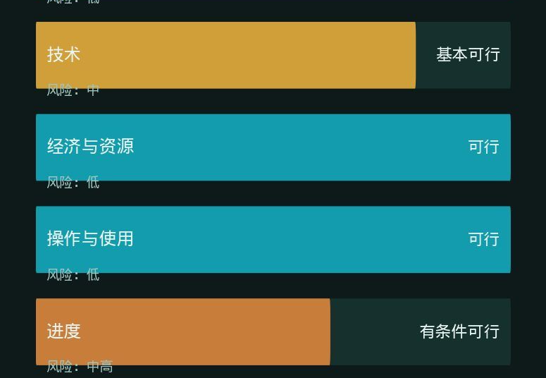
FITNESS APP
2026
PAGES
五 可行性分析
FEASIBILITY
从需求、技术、经济、操作、进度、法律六个维度论证，综合判定为总体可行
需求可行：8 个功能模块均有明确验收依据，功能边界已书面界定
技术基本可行：成熟技术栈为主，本地模型推理待第 7 周前置验证
进度为唯一有条件可行项：工时无冗余，须冻结范围并留好缓冲
G13
Notes:
项目周期十二周，设七个里程碑，各阶段投入周数如图所示。

Slide 10
FITNESS APP
2026
PAGES
可行性判定（一）
FEASIBILITY
01 需求与技术可行性
02 关键判据与验证路径
需求可行：8 个模块验收依据明确，图片识别与穿戴设备等边界已冻结
技术基本可行：SpringBoot、Vue3、MySQL、ECharts 均为成熟方案
AI 服务采用本地 Ollama 部署 Qwen3-4B，数据整理后不出服务端
不确定性集中在推理耗时与输出一致性，以先算后解释兜底
需求判据：功能边界书面冻结，可有效抑制需求蔓延
技术判据：三方案比较后选定本地部署与 Capacitor 封装
风险判据：高风险 4 项，均配前置验证与降级兜底
验收判据：跨账号隔离、授权撤回、删除报告三类专项用例
G13
Notes:
工程网络图给出七项活动的紧前关系与两条等长关键路径。

Slide 11
FITNESS APP
2026
PAGES
可行性判定（二）
FEASIBILITY
01
02
03
04
经济与资源
操作与使用
法律与伦理
进度
可行：开源工具为主，除可选域名与证书外无必须支出，主要投入为成员时间
可行：一键分析不重复输入，管理员维护动作库与公共食物库路径明确
可行须落实：最小化收集、授权可撤回、报告可删除、HTTPS 传输
有条件可行：关键路径清晰但工时无冗余，末段里程碑密集
G13
Notes:
甘特图直观展示各阶段起止时间与三个关键里程碑节点。

Slide 12
FITNESS APP
2026
PAGES
风险分析与结论
RISK & CONCLUSION
01 主要风险与应对
02 结论与附加条件
高风险四项：模型推理超时、打包环境、两人四岗冲突、统计与输出不一致
应对方式：前置验证、降级兜底、专项验收三层措施
中风险三项：后端为关键路径且负荷集中、食物库录入量、需求蔓延
残余风险总体可控，不构成对项目可行性的实质障碍
综合结论：项目可行，建议按开发计划书启动执行
附加条件：冻结范围，新增需求须评估顺延安排与责任人
两项前置验证：第 7 周模型接入、第 8 周 Android 空壳包
AI 分析先算后解释，第 10 周缓冲专款专用不追加功能
G13
Notes:
经济与资源、操作与使用可行，法律与伦理可行但须落实，进度为唯一有条件可行项。

Slide 13
FITNESS APP
2026
PAGES
12周进度安排
PLAN
周期：2026年9月28日至12月20日，共12周，设7个里程碑
需求准备2周，后端与数据3周，前端与图表3周
AI分析与移动端4周，测试与结项3周，阶段间并行推进
10月11日需求冻结，12月6日交付Android安装包，12月20日结项
G13
Notes:
可行性分析从六个维度展开，综合判定为总体可行、须按附加条件执行。

Slide 14
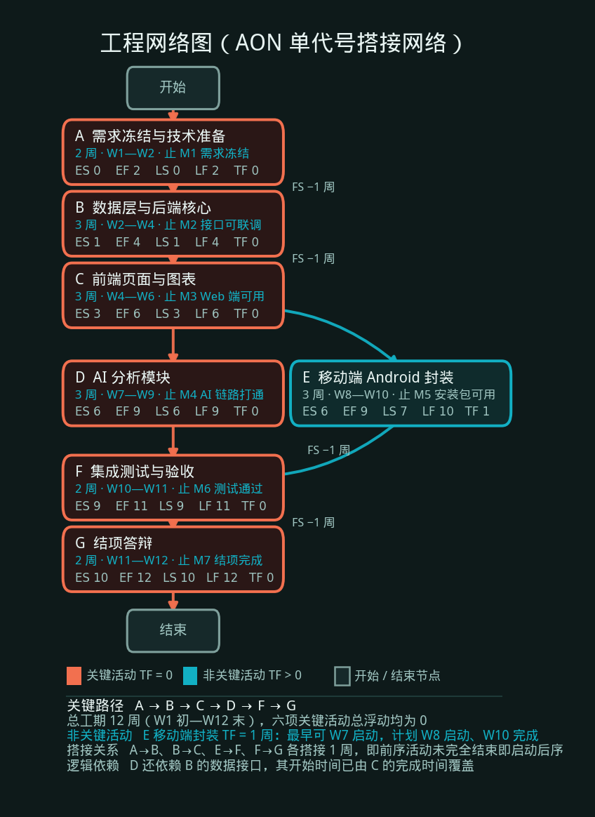
FITNESS APP
2026
PAGES
工程网络图（AON）
NETWORK
七项活动：需求冻结、后端核心、前端图表、
AI 分析、移动封装、测试验收、结项答辩
关键路径 A→B→C→D→F→G 共 12 周，六项
关键活动总浮动均为 0
非关键活动 E 移动端封装 TF = 1 周，最早
可 W7 启动、计划 W8 启动
搭接：A→B、B→C、E→F、F→G 各搭接 1 周，
前序未结束即启动后序
G13
Notes:
里程碑节点与四项保障措施，重点是用好第十周缓冲。

Slide 15
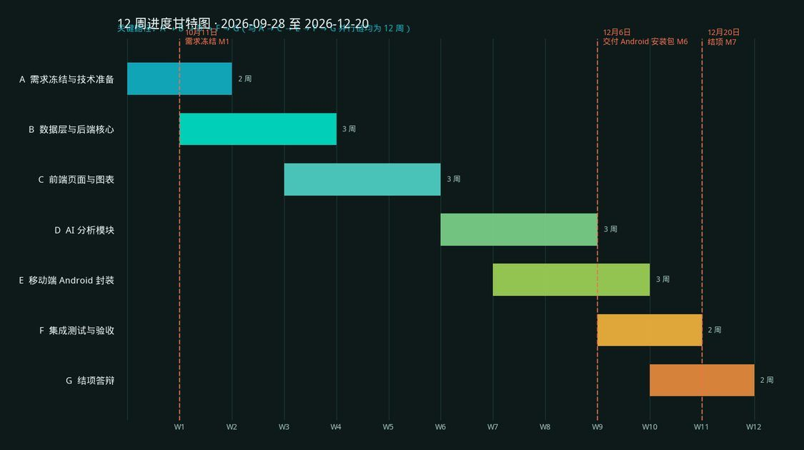
FITNESS APP
2026
PAGES
12 周甘特图
GANTT
关键路径 12 周 · 无浮动时间
周期：2026年9月28日至12月20日，共12周，设7个里程碑
需求准备2周、后端与数据3周、前端与图表3周、AI与移动端4周、测试结项3周
阶段间并行推进，第10周设为缓冲，用于打包与缺陷回归
10月11日需求冻结，12月6日交付Android安装包，12月20日结项
G13
Notes:
参考资料涵盖技术方案、移动封装与模型接口三类官方文档。

Slide 16
FITNESS APP
2026
PAGES
里程碑与进度保障
MILESTONES
里程碑节点
进度保障措施
M1 10月11日需求冻结，M3 11月15日前后端联调完成
M4 11月29日 AI 分析可用，M6 12月6日交付 Android 安装包
M7 12月20日结项答辩，缺陷清零与文档归档同步完成
范围冻结：iOS 适配、图片识别、穿戴设备不进入本次 12 周范围
接口先行：W2 定稿接口文档，前端按文档并行开发与联调
测试左移：第 3 周起同步登记缺陷，验收前清空阻塞级与严重级
缓冲专用：第 10 周优先用于打包与回归，不用于追加新功能
G13
Notes:
请各位老师和同学批评指正。

Slide 17
FITNESS APP
2026
PAGES
参考资料
REFERENCE
01
02
03
技术方案 [1]—[4]
移动封装 [5]
模型与接口 [6][7]
Spring Boot官方文档用于后端设计；Vue3中文文档简介用于前端实现。
MySQL 8.4参考手册用于数据库设计；Apache ECharts手册用于图表展示。
Capacitor官方文档用于Android封装与移动端构建。
Android SDK与Capacitor CLI用于打包、安装与真机调试。
Qwen3-4B-Instruct-2507模型卡用于选型与Apache-2.0许可核对。
Ollama Chat API文档用于服务端模型接口调用。
后端与前端：docs.spring.io/spring-boot/index.html、cn.vuejs.org/guide/introduction
数据库与图表：dev.mysql.com/doc/refman/8.4/en/、echarts.apache.org/handbook/en/get-started/
移动端与模型：capacitorjs.com/docs、huggingface.co/Qwen/Qwen3-4B-Instruct-2507、docs.ollama.com/api/chat
G13
Notes:
需求维度可行、技术维度基本可行，判据与验证路径已在表中列明。

Slide 18
FITNESS APP
2026
COVER
感谢聆听
THANKS FOR WATCHING
Notes:
高风险四项均配前置验证、降级兜底与专项验收，残余风险可控。

Slide 19
FITNESS APP
2026
PAGES
小组成员分工及评价
TEAM
01 成员与分工
02 综合评价
方文锦：需求与项目统筹、后端与数据库，负责需求、建表、接口、业务规则及权限
方文锦：制作甘特图与工程网络图，进行主要可行性分析，占主要地位
陈智杰：前端与交互、测试与文档，负责页面、图表、用例、缺陷复测与部署
陈智杰：校验可行性分析结果，查询资料并提出可能的技术问题
两人各承担两个岗位，覆盖需求、开发、测试与文档全链路，职责无空白
可行性分析部分由方文锦主导分析与绘图，占主要地位
陈智杰负责校验分析结果、查询资料并提出技术问题，形成交叉复核
甘特图与工程网络图由方文锦制作，陈智杰核对关键路径与工期
G13
Notes:
本次可行性分析部分由方文锦主导并占主要地位，陈智杰负责校验与资料查询。

